Slide 1
SỔ TAY THỰC HÀNH
Dạy cùng AI
Cầm tay chỉ việc: từ câu lệnh đầu tiên đến trợ giảng ảo
Dành cho giáo viên Mầm non · Tiểu học · THCS
Mỗi slide ghi rõ bài và trang để đọc kỹ trong sách (tệp 01).
Notes:
Giới thiệu: bộ tài liệu viết cho người chưa từng dùng AI. Góc dưới mỗi slide có ô ghi bài và trang trong sách để học viên mở ra làm theo.

Slide 2
Sau khóa học, thầy cô tự làm được 4 việc
1
2
3
4
Soạn bài
Ra đề
Làm học liệu
Tạo trợ giảng
Giáo án góc trạm, STEM, bài giảng 10 slide
Tự luận, trắc nghiệm theo ma trận, bảng tiêu chí
Ảnh, trò chơi, truyện tranh, bài hát, giọng đọc
Chatbot ôn bài, không đưa đáp án ngay
Sách: Phần 3, trang 26
Sách: Phần 3, trang 26
Sách: Phần 4, trang 39
Sách: Phần 5, trang 54
Notes:
Bốn nhóm việc, tương ứng các phần trong sách.

Slide 3
CĂN CỨ BIÊN SOẠN
Dựa trên văn bản 2025-2026, hướng tới 2030
Chiến lược quốc gia về AI đến 2030 | QĐ 1671/QĐ-TTg · 28/8/2026 | AI là năng lực cốt lõi quốc gia
Phát triển nhân lực AI đến 2030 | QĐ 1528/QĐ-TTg · 2026 | Nâng năng lực AI của người lao động
Đột phá phát triển giáo dục | NQ 71-NQ/TW · 22/8/2025 | Mục tiêu giáo dục đến 2030, 2045
Luật Trí tuệ nhân tạo | 134/2025/QH15 · hiệu lực 01/3/2026 | Con người quyết định, gắn nhãn nội dung AI
Luật Bảo vệ dữ liệu cá nhân | 91/2025/QH15 · hiệu lực 01/1/2026 | Không đưa dữ liệu học sinh vào AI
Khung năng lực số cho người học | TT 02/2025/TT-BGDĐT | Học sinh dùng AI an toàn, trung thực
Hướng dẫn dùng AI dạy học | CV 2250 · CV 5835 (2025) | Bồi dưỡng giáo viên ứng dụng AI
Đầy đủ 17 văn bản: sách, trang 6
Notes:
Bộ tài liệu đối chiếu với văn bản pháp luật và hướng dẫn chuyên môn. Sách là tài liệu tham khảo của tác giả, không thay thế văn bản gốc.

Slide 4
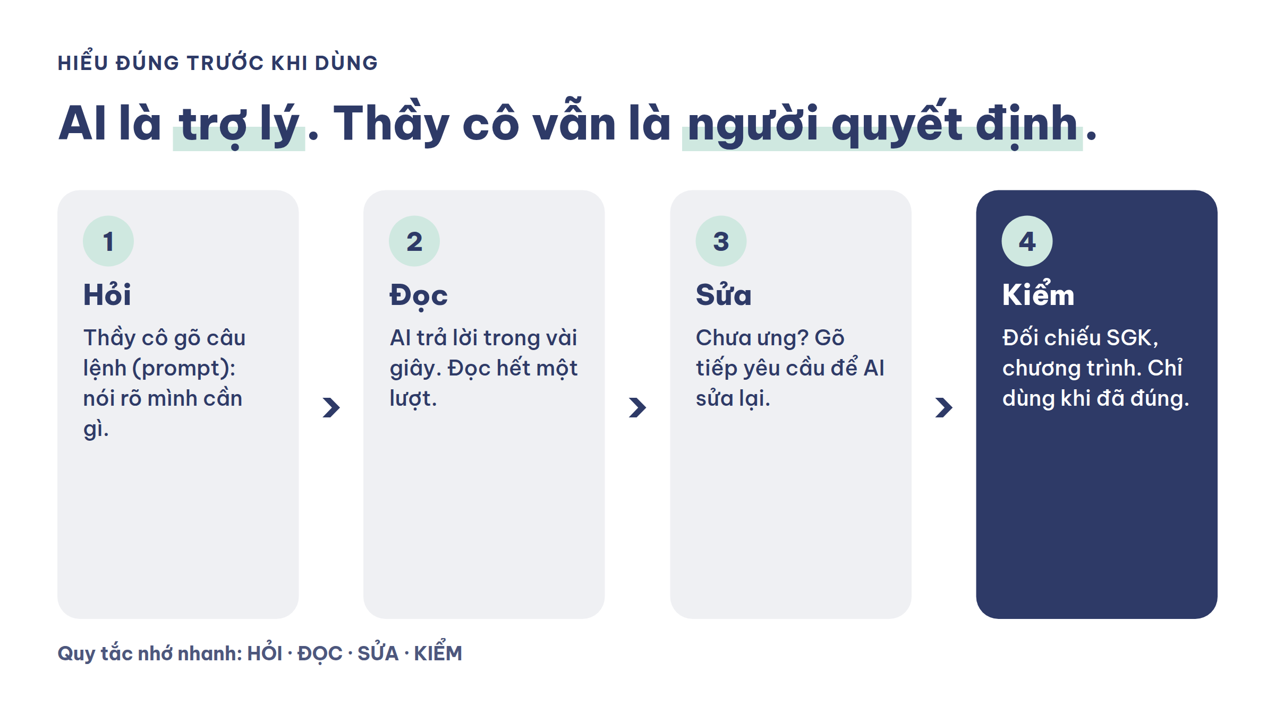
Đọc kỹ trong sách: Bài 1, trang 9
Notes:
Vòng làm việc Hỏi, Đọc, Sửa, Kiểm. Nhấn mạnh bước Kiểm. Học viên mở tệp 01, Bài 1, trang 9.

Slide 5
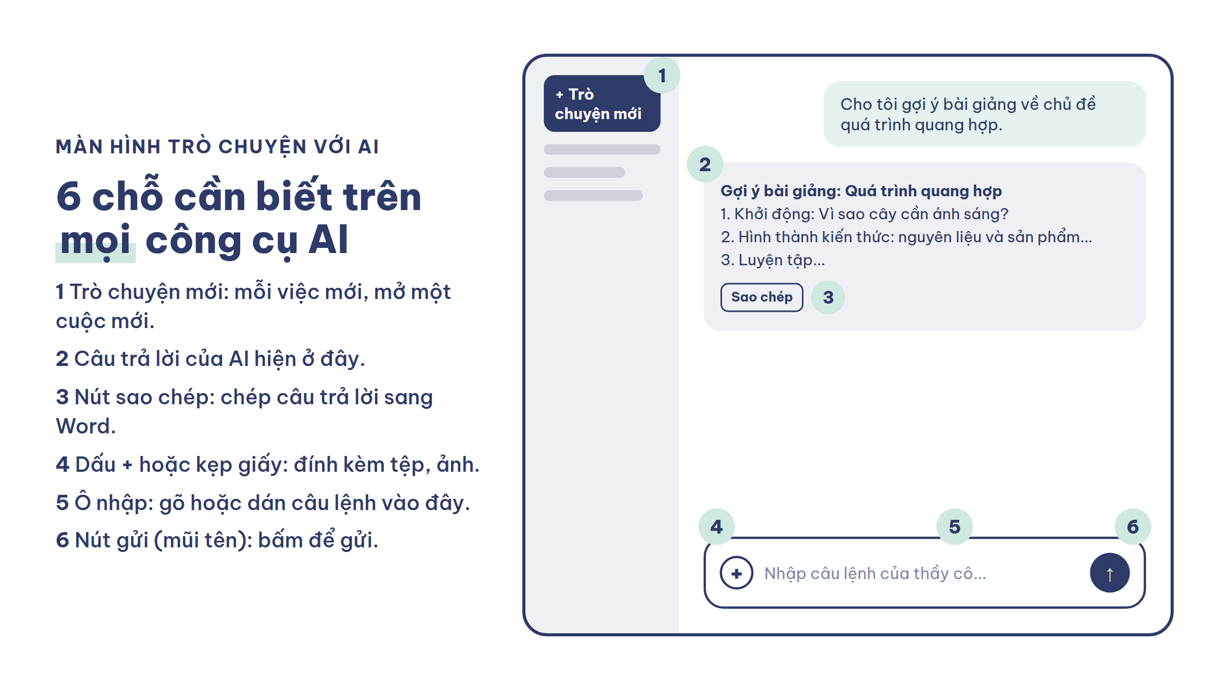
Đọc kỹ trong sách: Bài 2, trang 10
Notes:
Sáu vị trí trên màn hình trò chuyện với AI. Cho học viên mở chatgpt.com và tìm đủ 6 vị trí. Học viên mở tệp 01, Bài 2, trang 10.

Slide 6
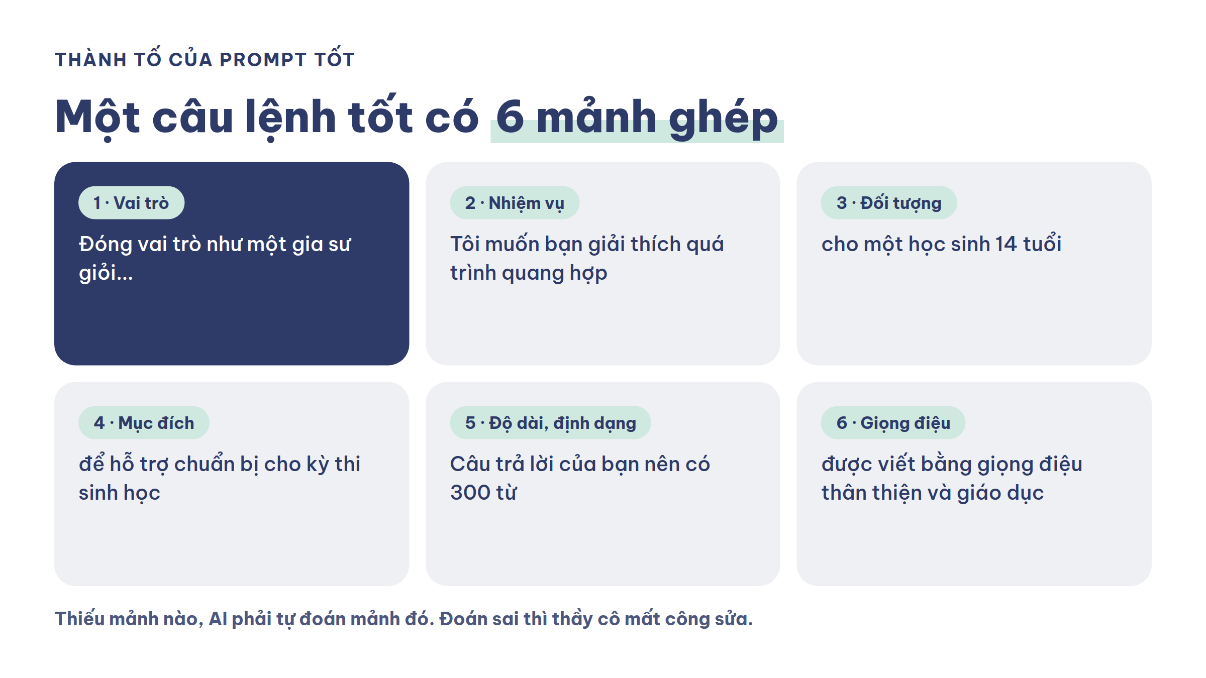
Đọc kỹ trong sách: Bài 3, trang 12
Notes:
Sáu mảnh ghép của câu lệnh tốt. Học viên mở tệp 01, Bài 3, trang 12.

Slide 7
PHẦN 2
2
Viết câu lệnh cho AI hiểu ý mình
Hỏi thẳng · Nhập vai · Đảo ngược · Kết hợp · TPACK
Bài 4 đến Bài 10 · sách trang 15 đến 25
Notes:
Phần 2 trong sách.

Slide 8
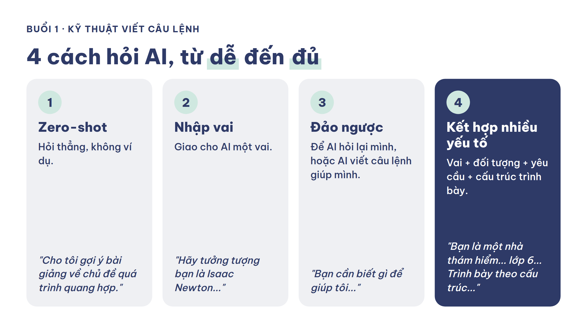
Đọc kỹ trong sách: Bài 4 (trang 15) đến Bài 7 (trang 19)
Notes:
Bốn cách hỏi từ dễ đến đủ. Học viên thử lần lượt 4 câu lệnh trên cùng một bài dạy. Học viên mở tệp 01, Bài 4 (trang 15) đến Bài 7 (trang 19).

Slide 9
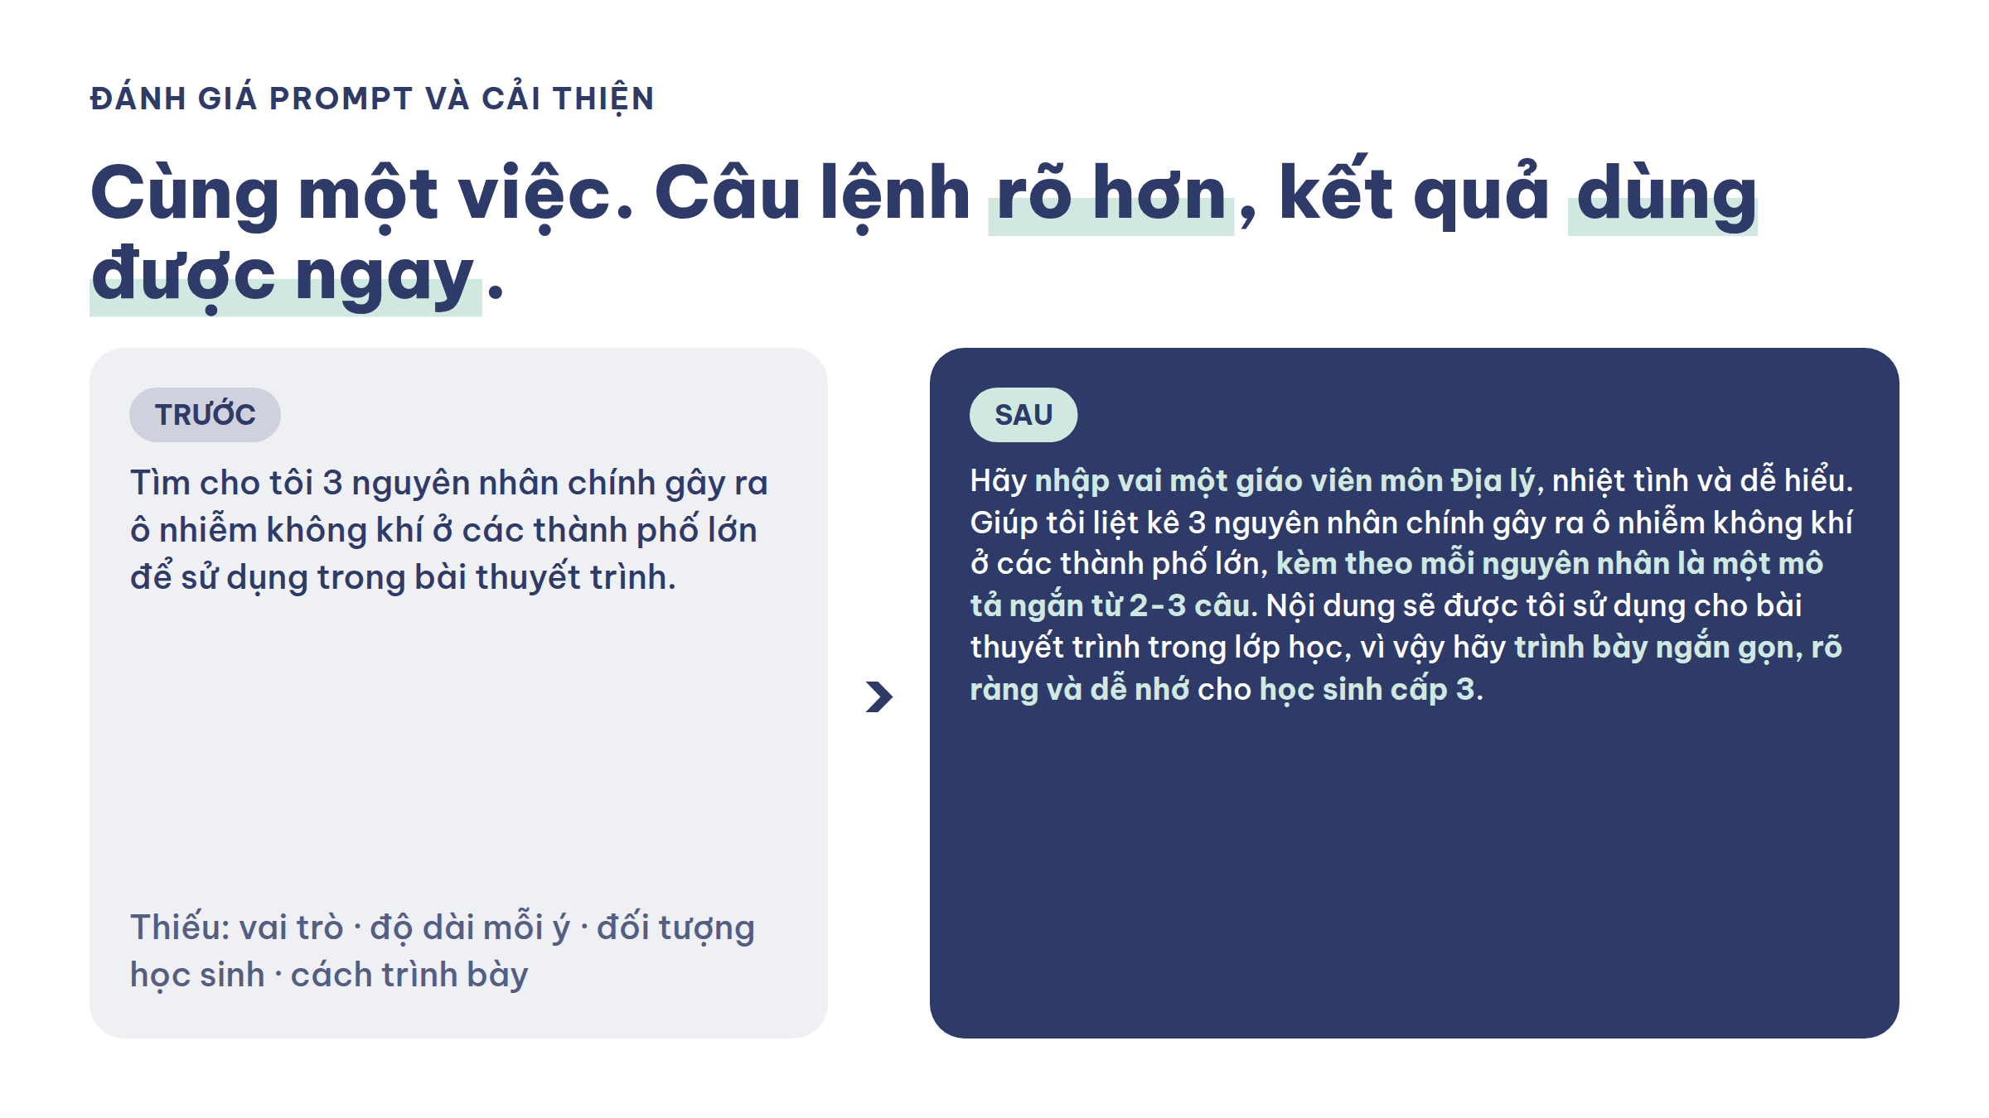
Đọc kỹ trong sách: Bài 8, trang 21
Notes:
Tự chấm câu lệnh theo 6 mảnh ghép, thiếu gì thêm nấy. Học viên mở tệp 01, Bài 8, trang 21.

Slide 10
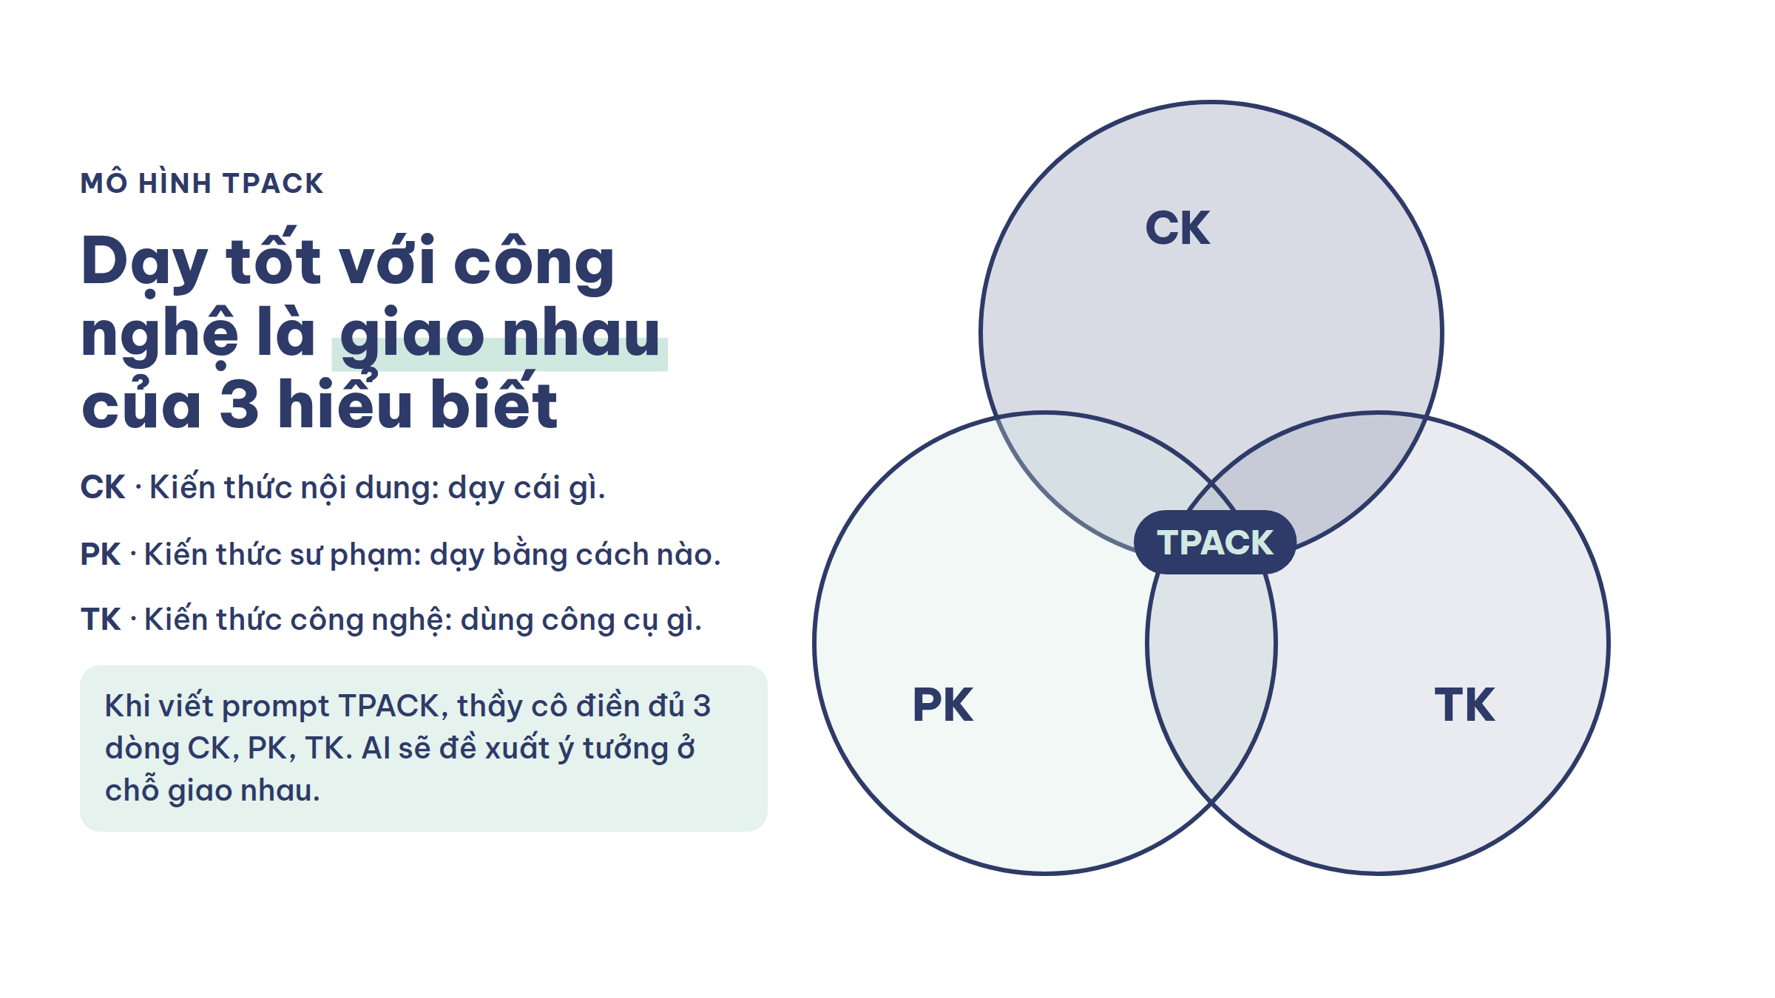
Đọc kỹ trong sách: Bài 10, trang 24
Notes:
TPACK: điền đủ 3 dòng CK, PK, TK. Học viên mở tệp 01, Bài 10, trang 24.

Slide 11
PHẦN 3
3
Soạn bài và ra đề cùng AI
Góc trạm · STEM · Đề tự luận · Trắc nghiệm theo ma trận · Rubric
Bài 11 đến Bài 19 · sách trang 27 đến 38
Notes:
Phần 3 trong sách.

Slide 12
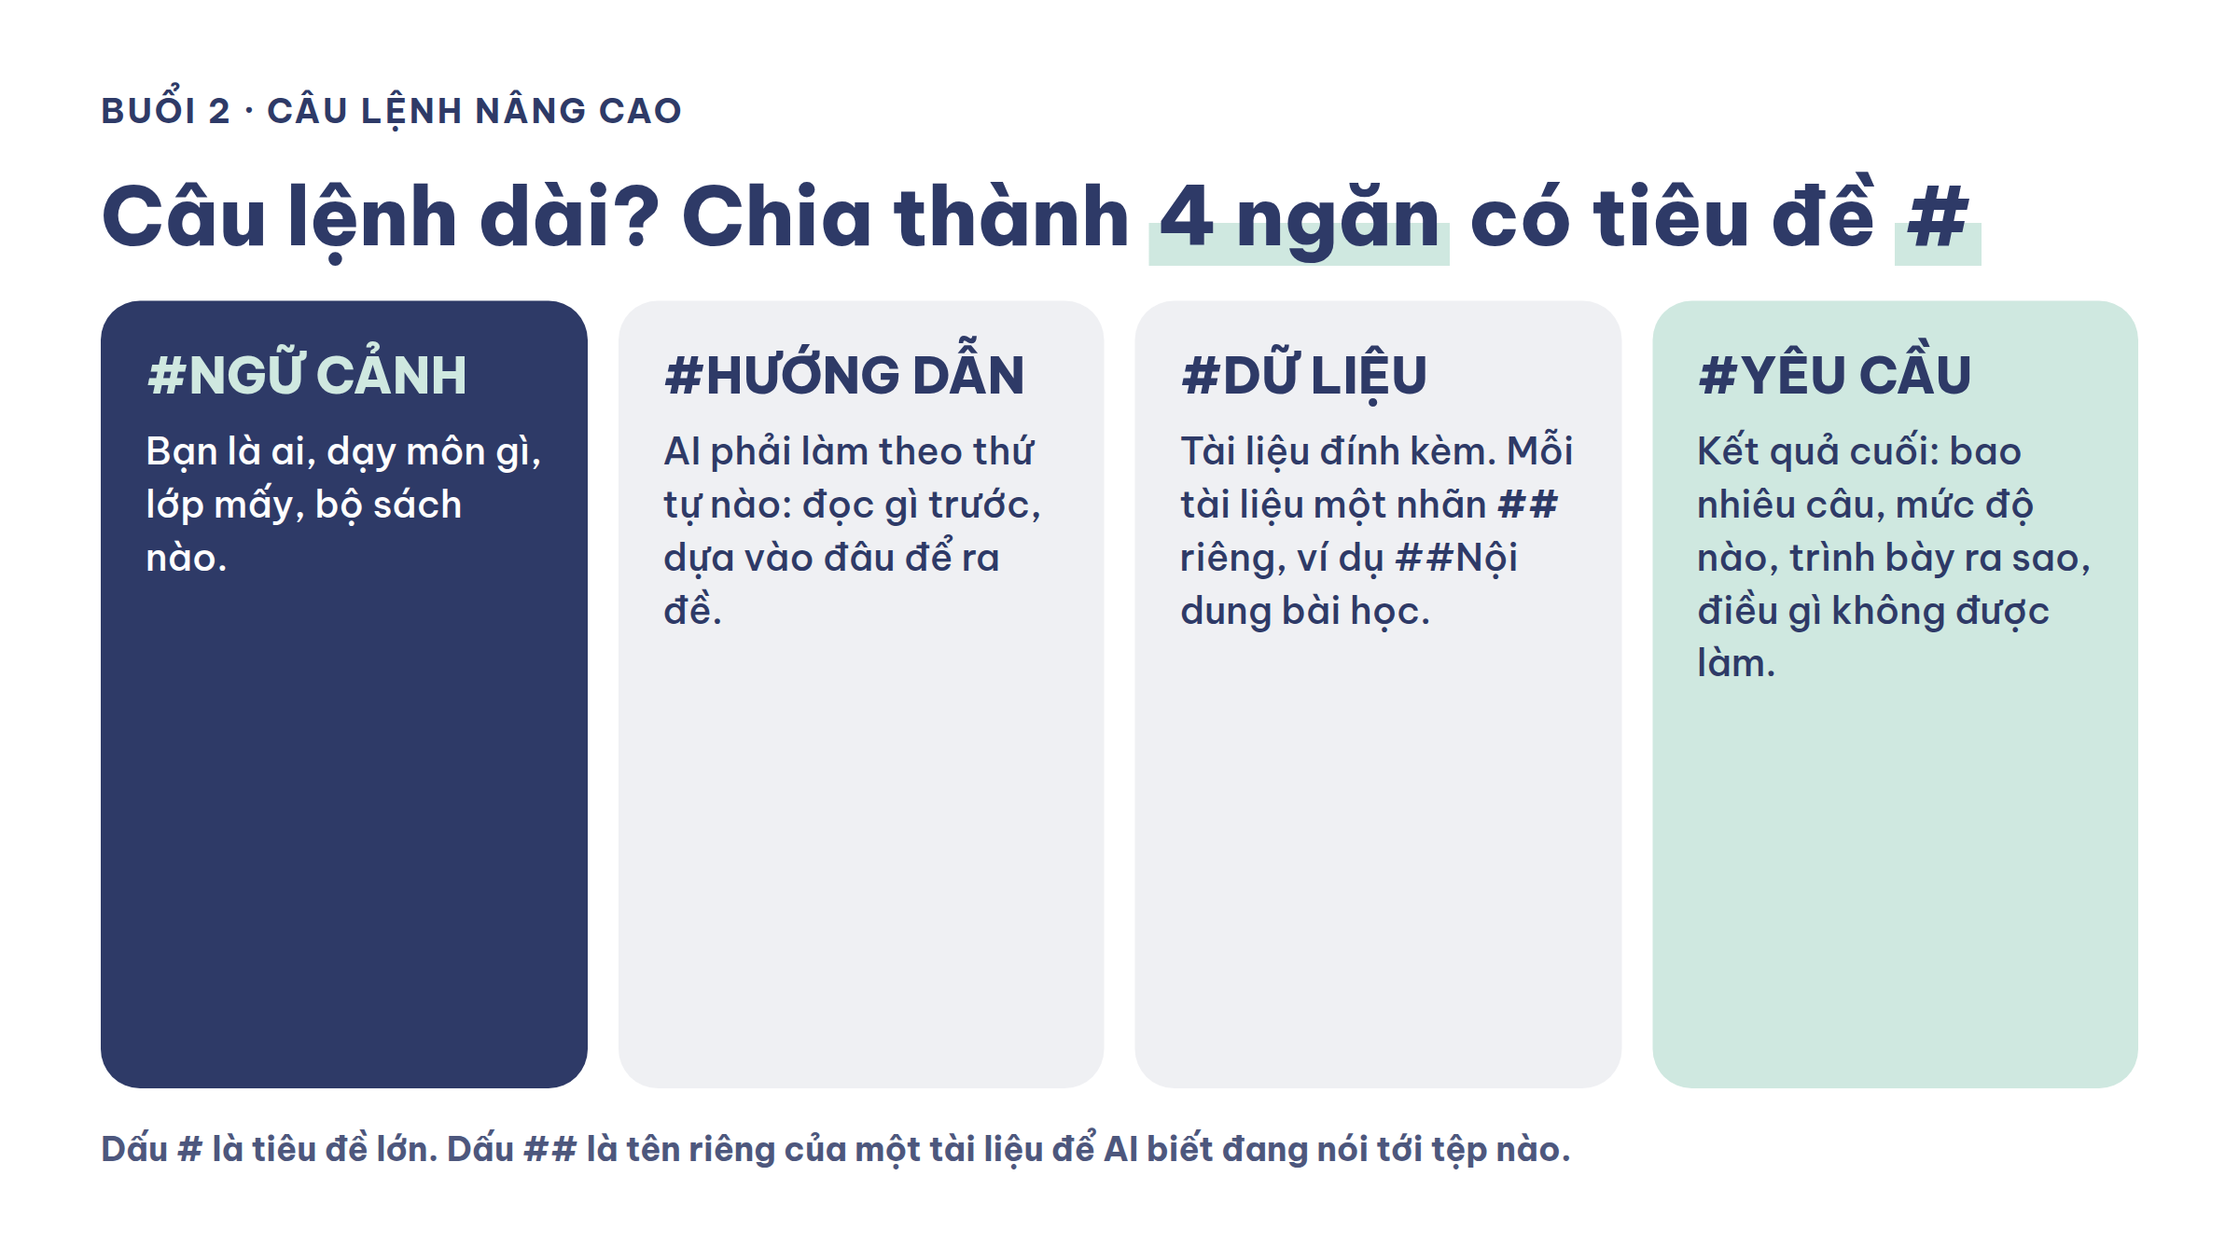
Đọc kỹ trong sách: Bài 15, trang 31
Notes:
Câu lệnh dài chia 4 ngăn có tiêu đề #. Học viên mở tệp 01, Bài 15, trang 31.

Slide 13
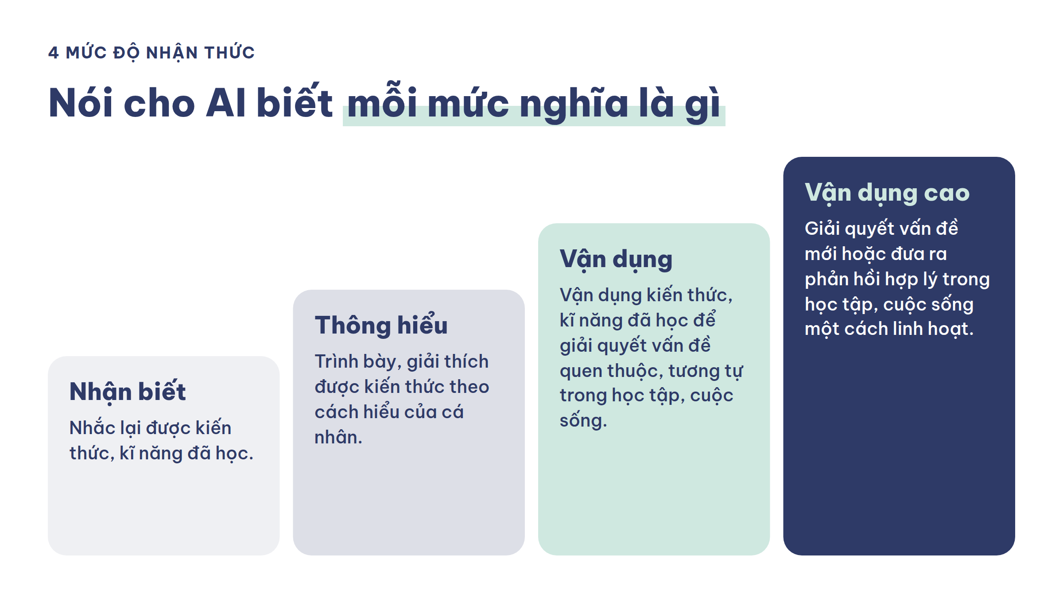
Đọc kỹ trong sách: Bài 16, trang 33
Notes:
Dán nguyên văn định nghĩa 4 mức độ nhận thức vào câu lệnh. Học viên mở tệp 01, Bài 16, trang 33.

Slide 14
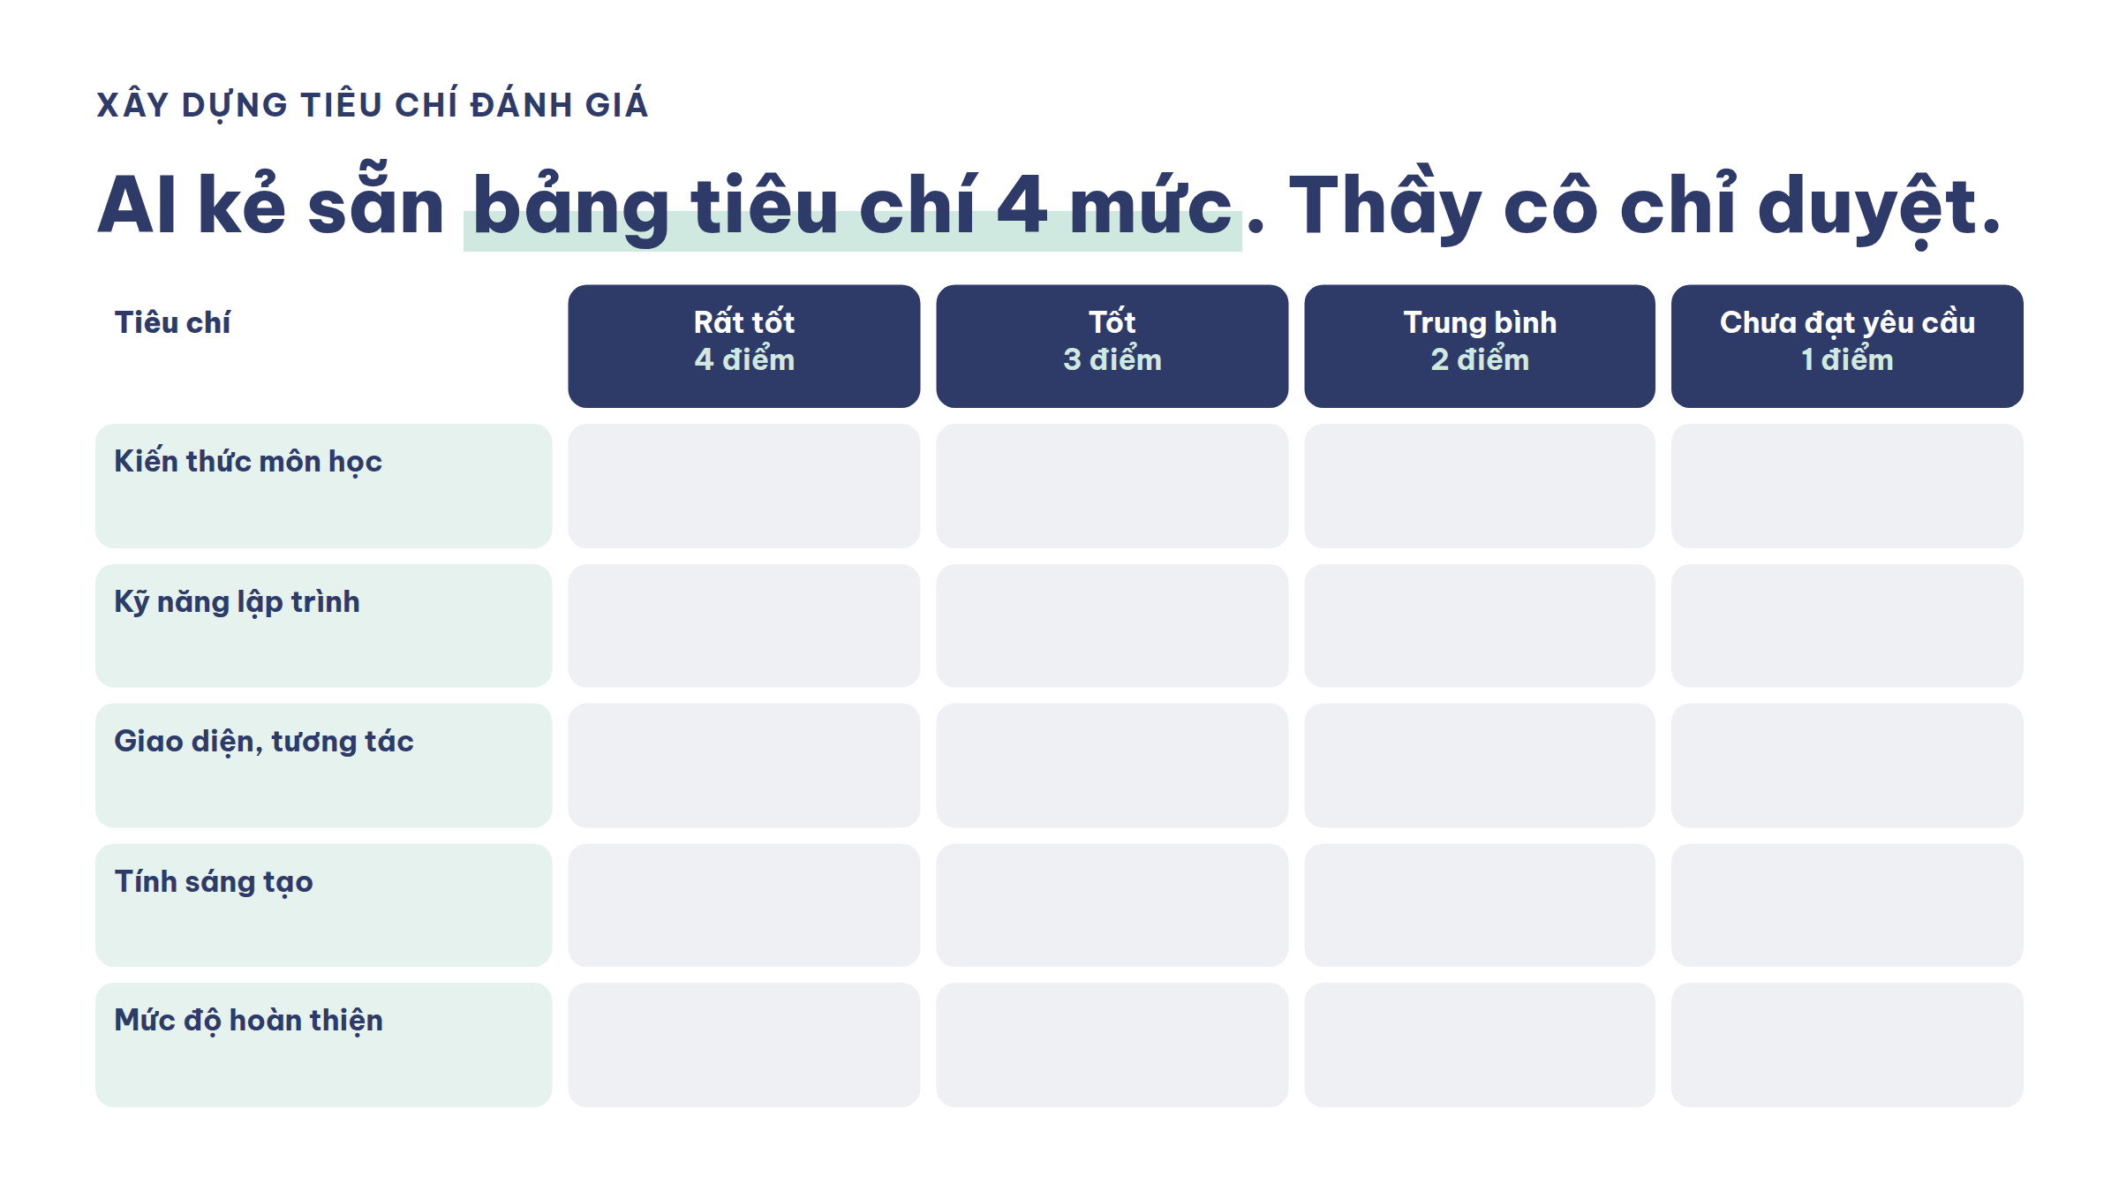
Đọc kỹ trong sách: Bài 17, trang 35
Notes:
AI kẻ bảng tiêu chí 4 mức, giáo viên duyệt. Học viên mở tệp 01, Bài 17, trang 35.

Slide 15
PHẦN 4
4
Làm ảnh, trò chơi, bài hát, giọng đọc
Ảnh · Trò chơi · Truyện tranh · Bài hát · Giọng đọc · Hội thoại
Bài 20 đến Bài 27 · sách trang 40 đến 53
Notes:
Phần 4 trong sách.

Slide 16
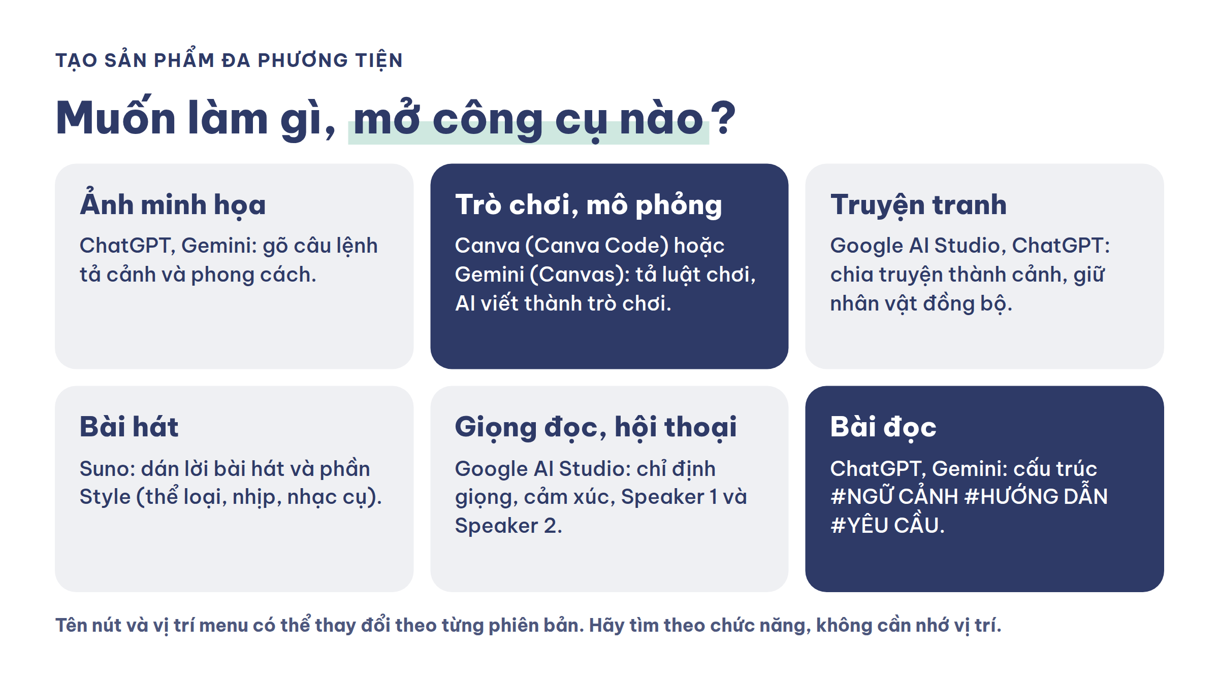
Đọc kỹ trong sách: Phần 4, trang 39
Notes:
Chọn công cụ theo sản phẩm muốn làm. Học viên mở tệp 01, Phần 4, trang 39.

Slide 17
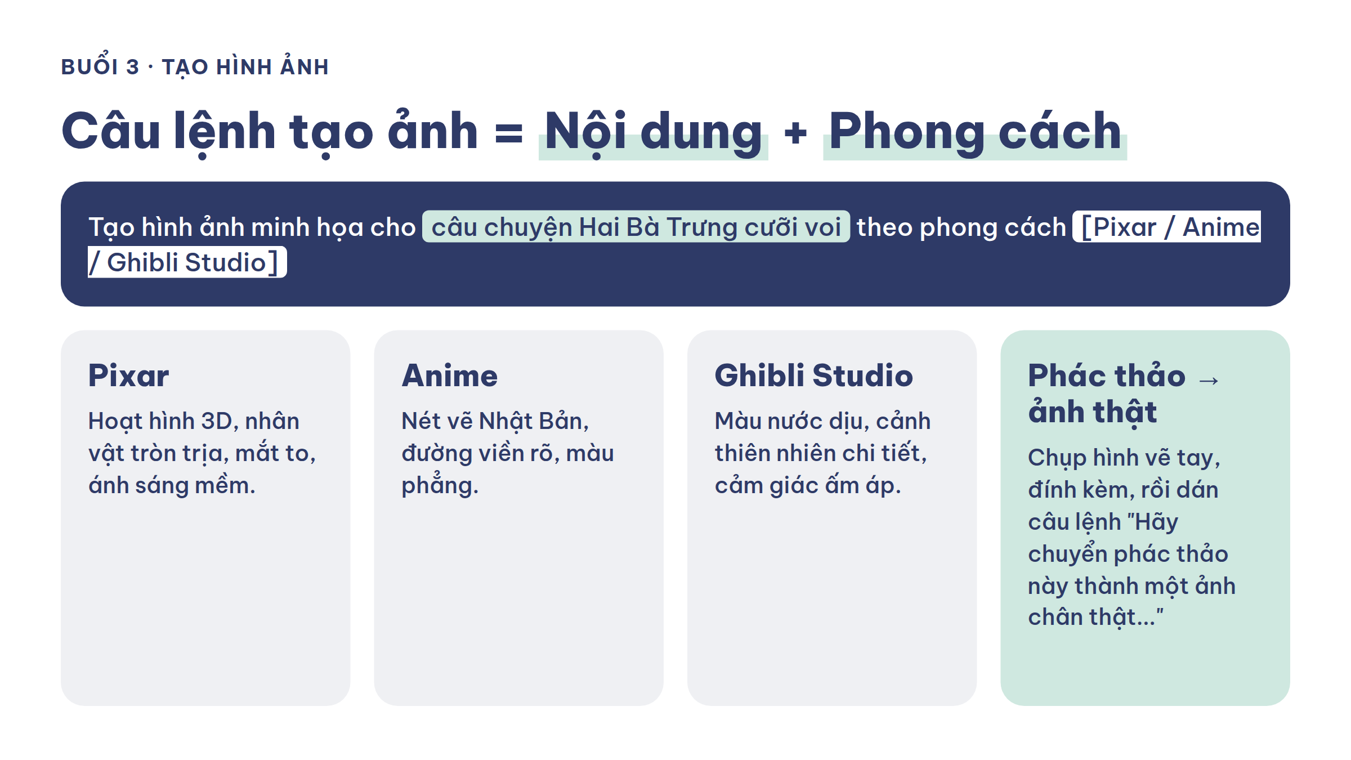
Đọc kỹ trong sách: Bài 20, trang 40
Notes:
Câu lệnh tạo ảnh: Nội dung + Phong cách. Học viên mở tệp 01, Bài 20, trang 40.

Slide 18
PHẦN 5
5
Tìm tài liệu, trợ giảng ảo và dùng AI an toàn
Deep Research · Gem · Poe · Magic School · An toàn, đúng luật
Bài 28 đến Bài 36 · sách trang 55 đến 68
Notes:
Phần 5 và Phần 6 trong sách.

Slide 19
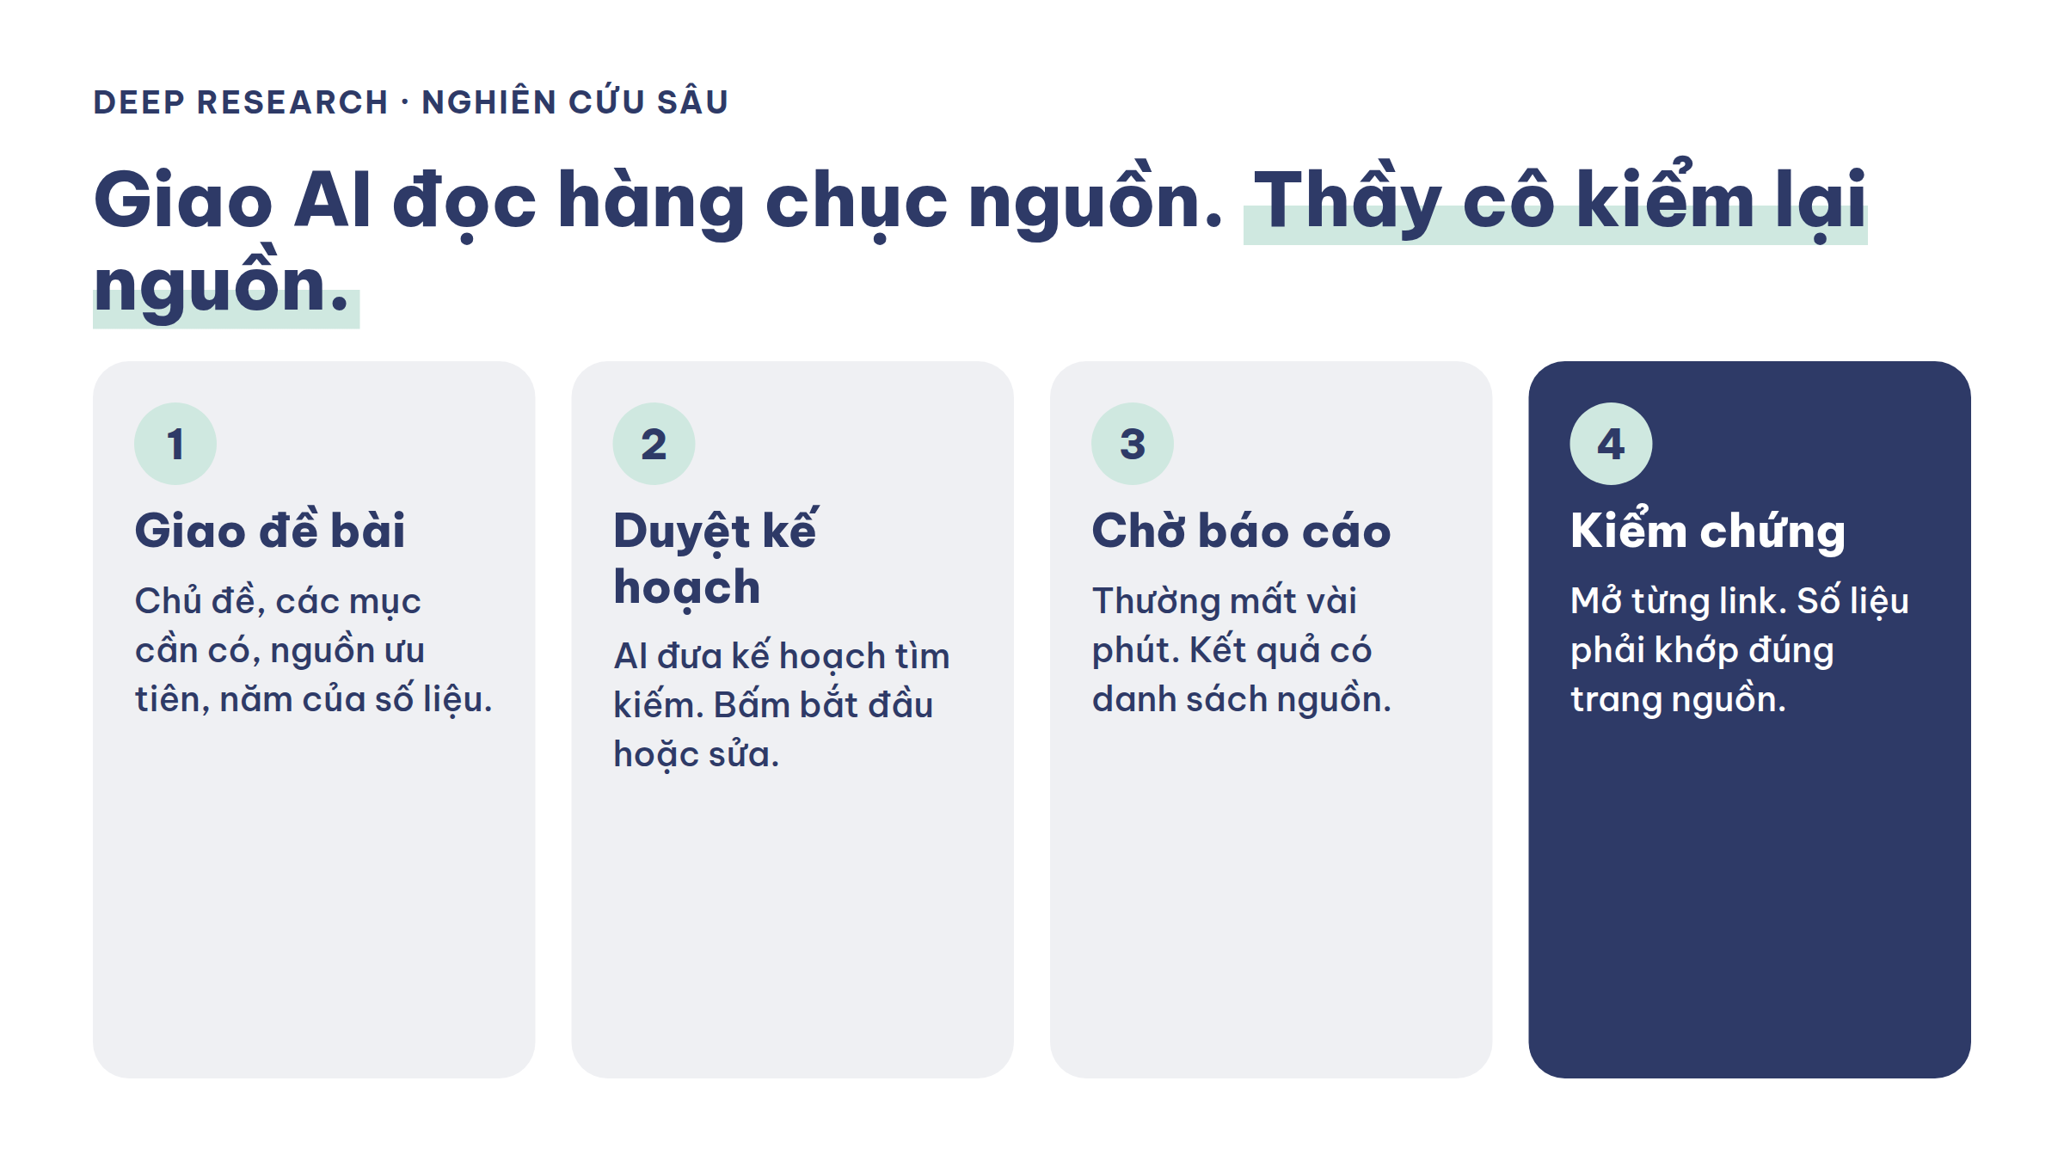
Đọc kỹ trong sách: Bài 28, trang 55
Notes:
Deep Research: giao đề bài, duyệt kế hoạch, chờ báo cáo, tự mở từng link để kiểm. Học viên mở tệp 01, Bài 28, trang 55.

Slide 20
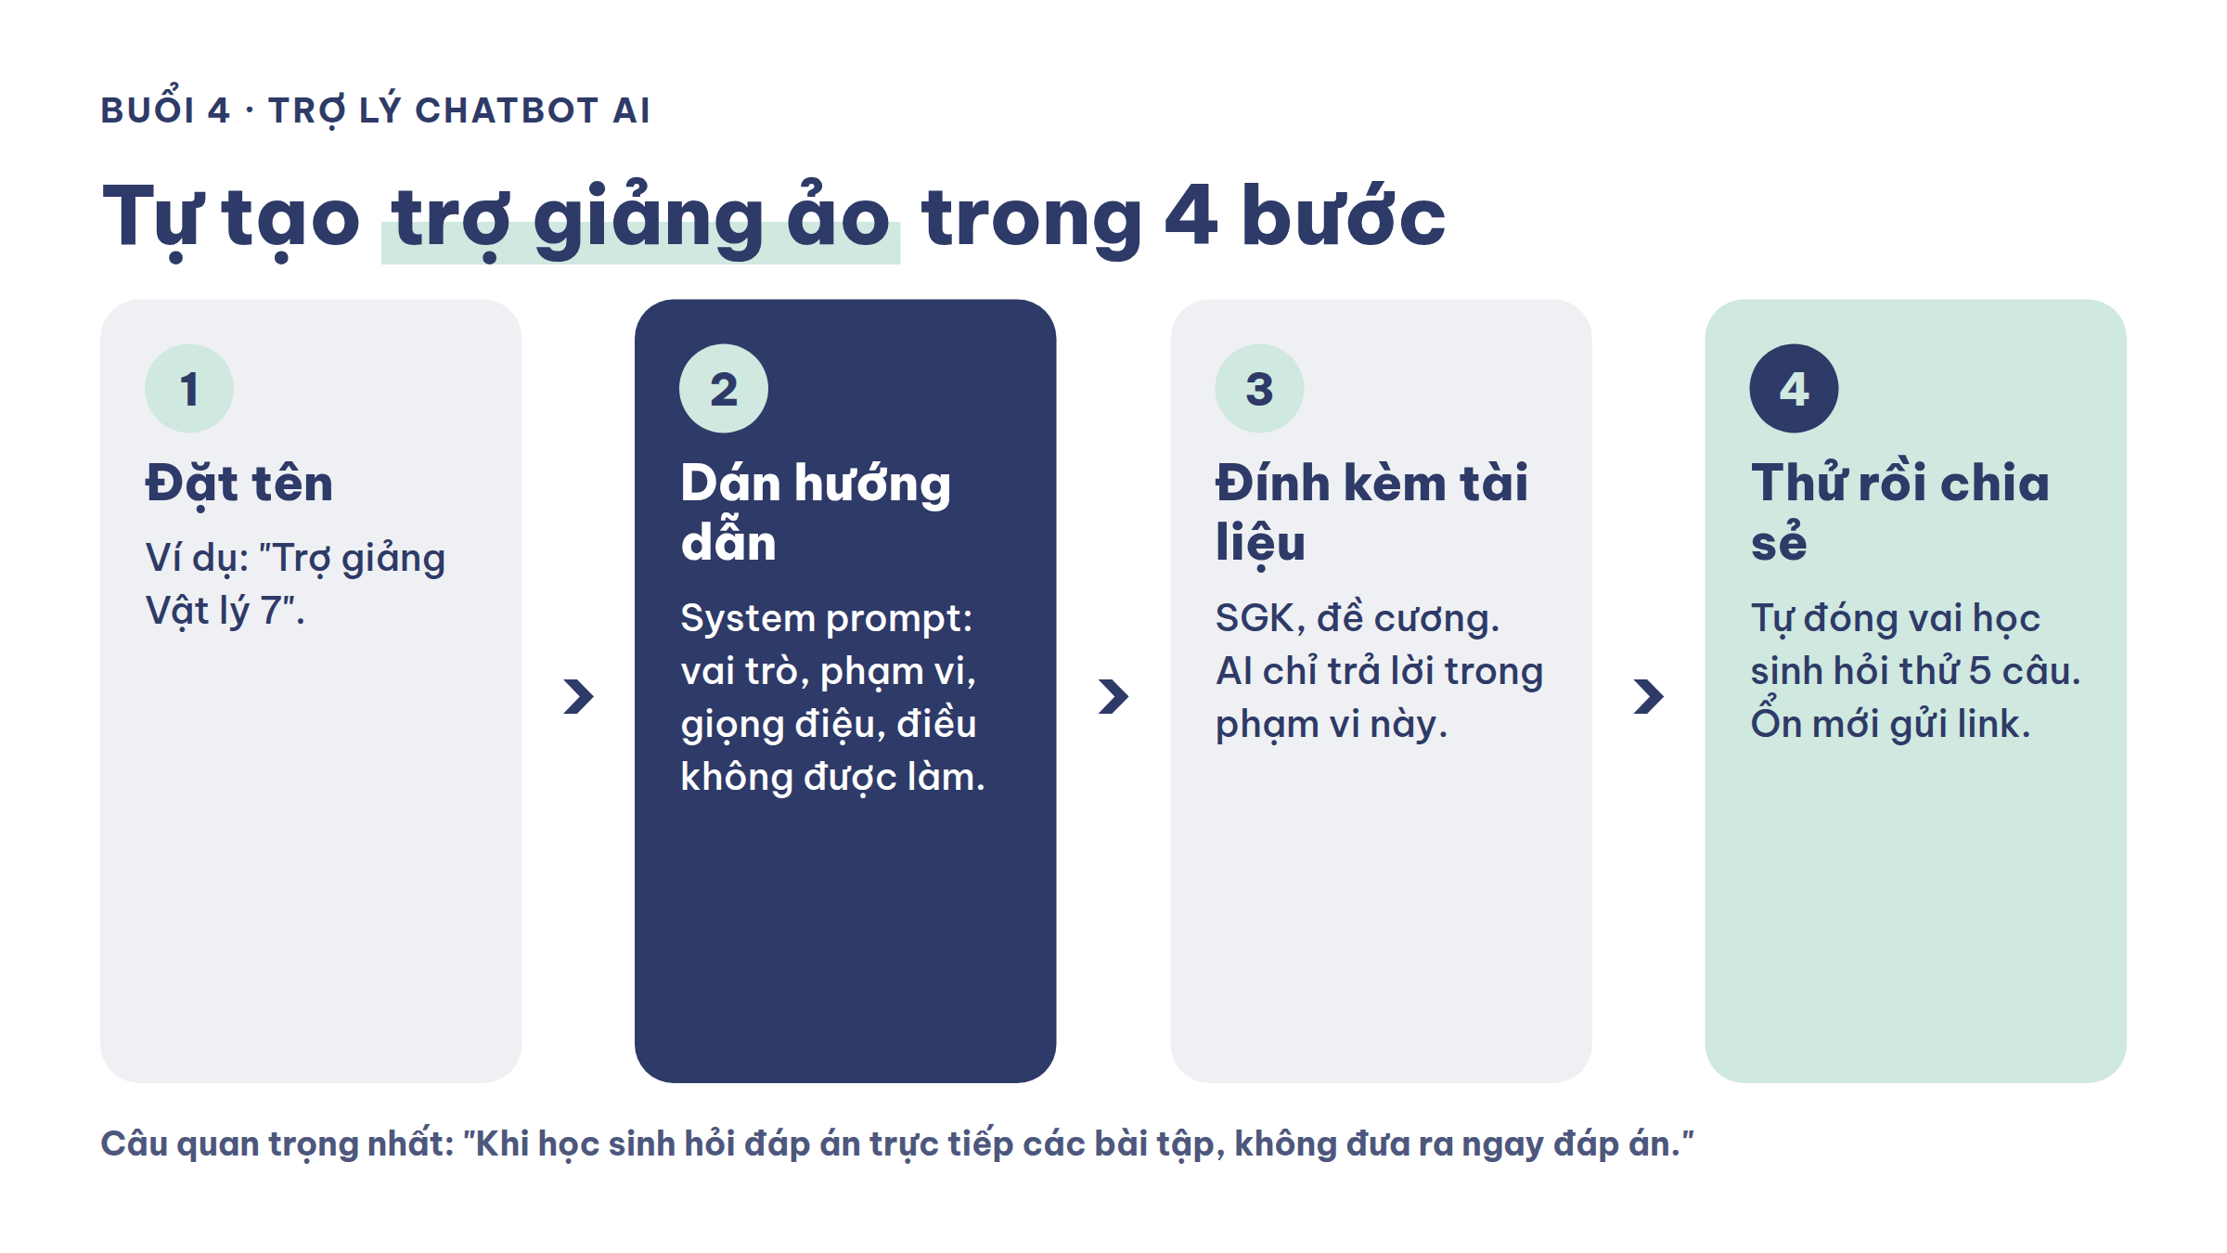
Đọc kỹ trong sách: Bài 31, trang 59
Notes:
Tạo trợ giảng ảo 4 bước. Câu quan trọng nhất: không đưa ra ngay đáp án. Học viên mở tệp 01, Bài 31, trang 59.

Slide 21
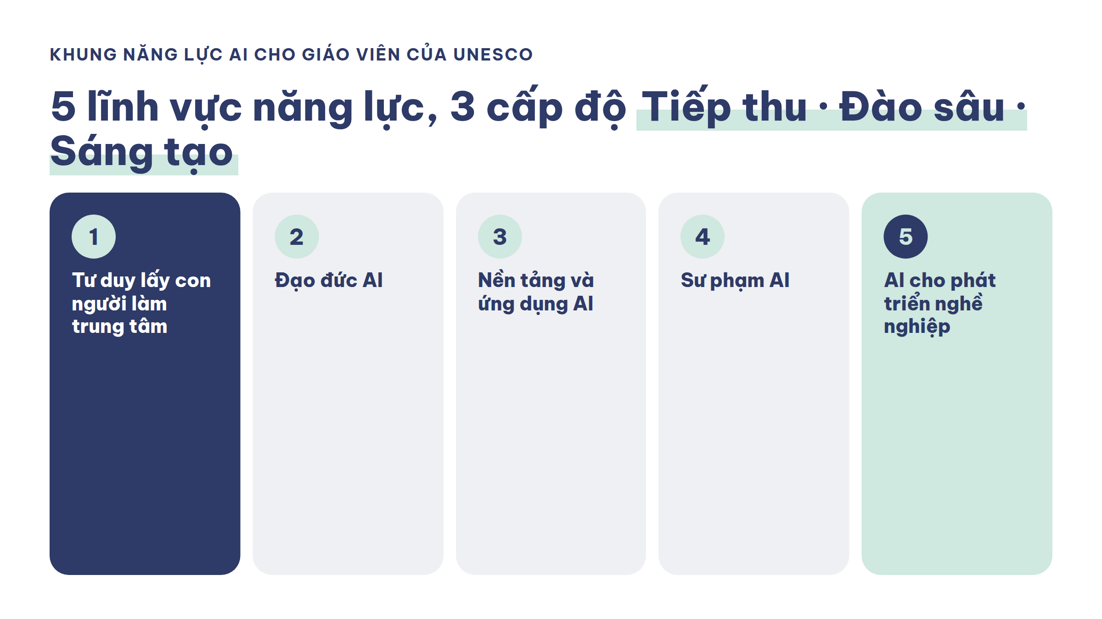
Đọc kỹ trong sách: Bài 34, trang 66
Notes:
Khung năng lực AI cho giáo viên của UNESCO: 5 lĩnh vực, 3 cấp độ. Học viên mở tệp 01, Bài 34, trang 66.

Slide 22
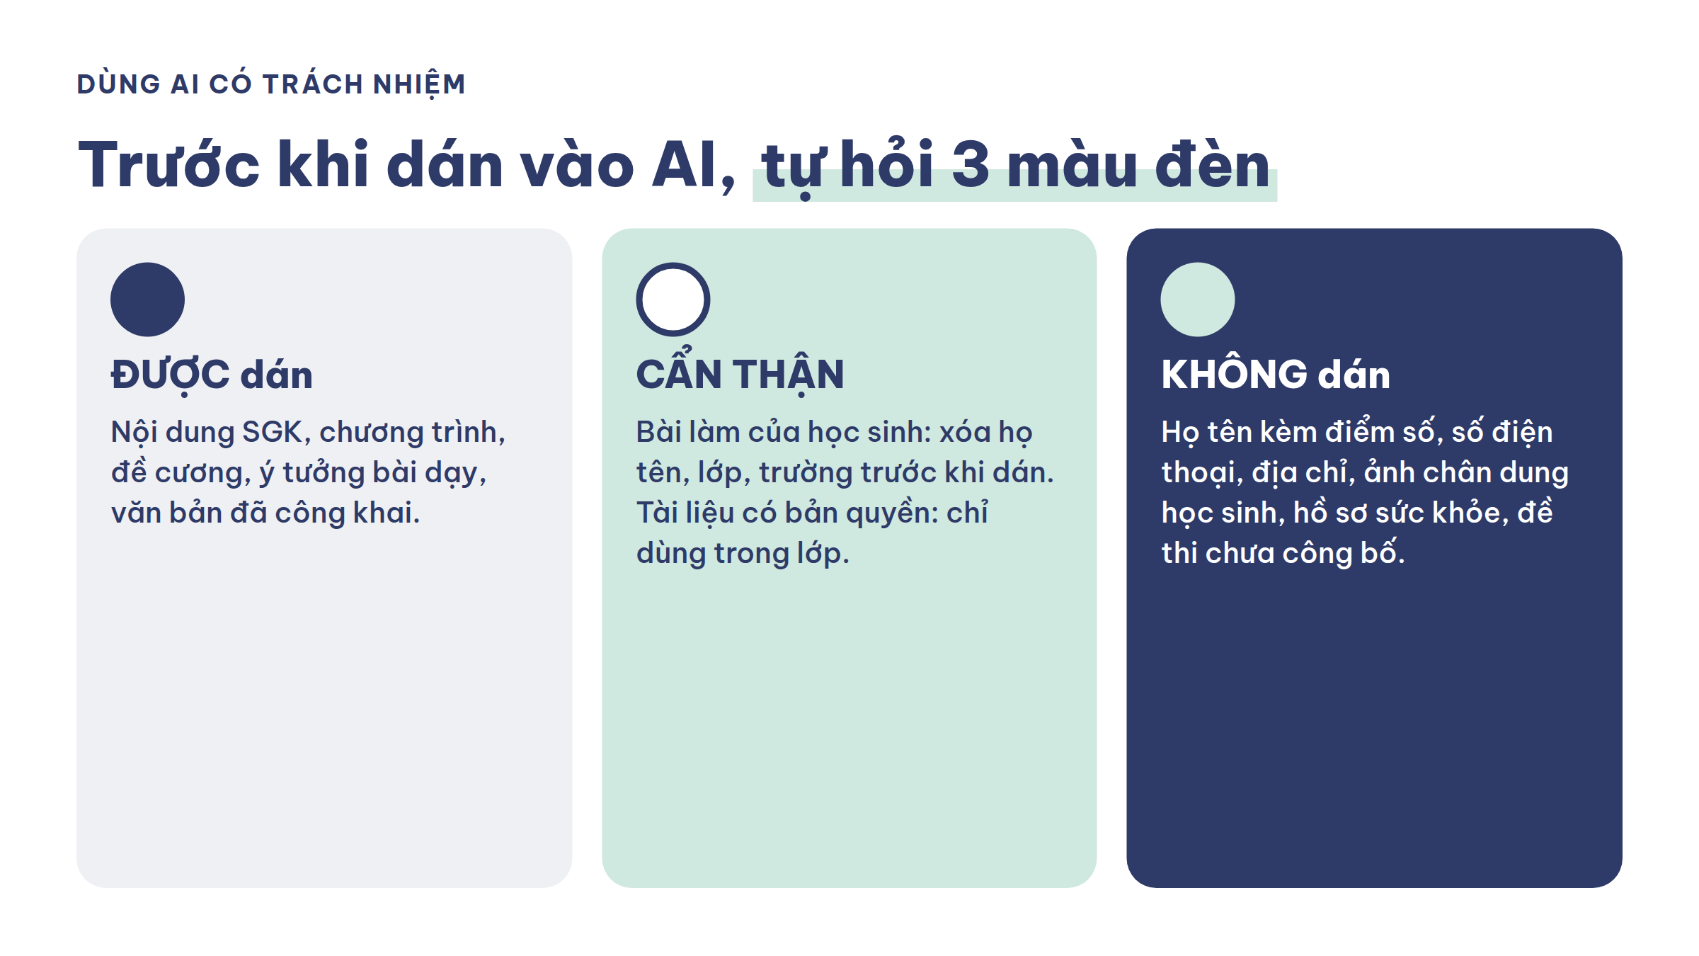
Đọc kỹ trong sách: Bài 35, trang 67
Notes:
Ba màu đèn trước khi dán thông tin vào AI. Học viên mở tệp 01, Bài 35, trang 67.

Slide 23
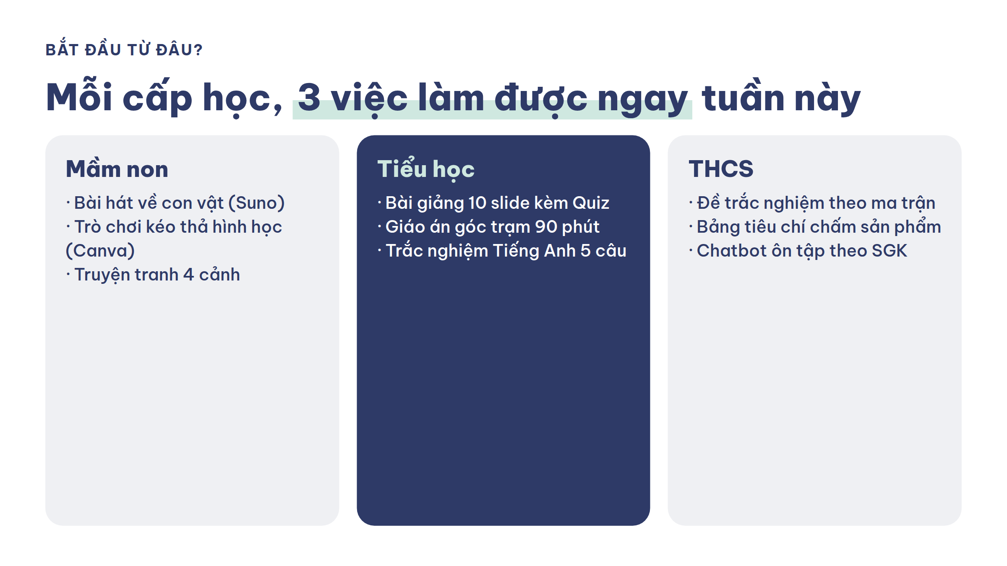
Đọc kỹ trong sách: Phụ lục 1, trang 70
Notes:
Gợi ý bắt đầu theo cấp học. Học viên mở tệp 01, Phụ lục 1, trang 70.

Slide 24
Bắt đầu ngay hôm nay với một câu lệnh
Cho tôi gợi ý bài giảng về chủ đề [bài thầy cô dạy tuần này] cho học sinh [lớp mấy].
Làm theo sách: Bài 2, trang 10
Sản phẩm cá nhân của tác giả · Mua chính thức trên The Builder (thebuilder.work), thanh toán quét VietQR, không giao dịch ngoài.
Đào tạo riêng online cho trường, tổ chuyên môn: [EMAIL CỦA BẠN]
Notes:
Giao bài về nhà: chạy 1 câu lệnh cho bài dạy tuần này.

